Slide 1
Муниципальное бюджетное дошкольное образовательное учреждение
«Детский сад № 47 «Ладушки»
«Реализация карт индивидуального развития воспитанников»
ЛАДУШКИ
Старший воспитатель
О.Н. Кочнова

Slide 2
Задачи диагностики
Начало года
проектирование образовательной деятельности с детьми и планирование индивидуальной работы по образовательным областям.
Конец года
сравнительный анализ результатов

Slide 3
Основные методы педагогической диагностики
Наблюдение
Изучение продуктов детской деятельности
Несложные эксперименты
Беседы

Slide 4
«Правила» педагогического диагностирования
обследование дошкольников: - проводится только в первой половине дня, в наиболее работоспособные дни (вторник или же среда);
обстановка при проведении диагностики спокойная, доброжелательная.
с ребенком работает один взрослый.
нельзя торопить ребенка с ответом, нужно дать возможность подумать с ответом;
обследование проводится обязательно в игровой форме;
нельзя заставлять ребенка, если он не желает что - то делать, лучше отложить диагностику.

Slide 5
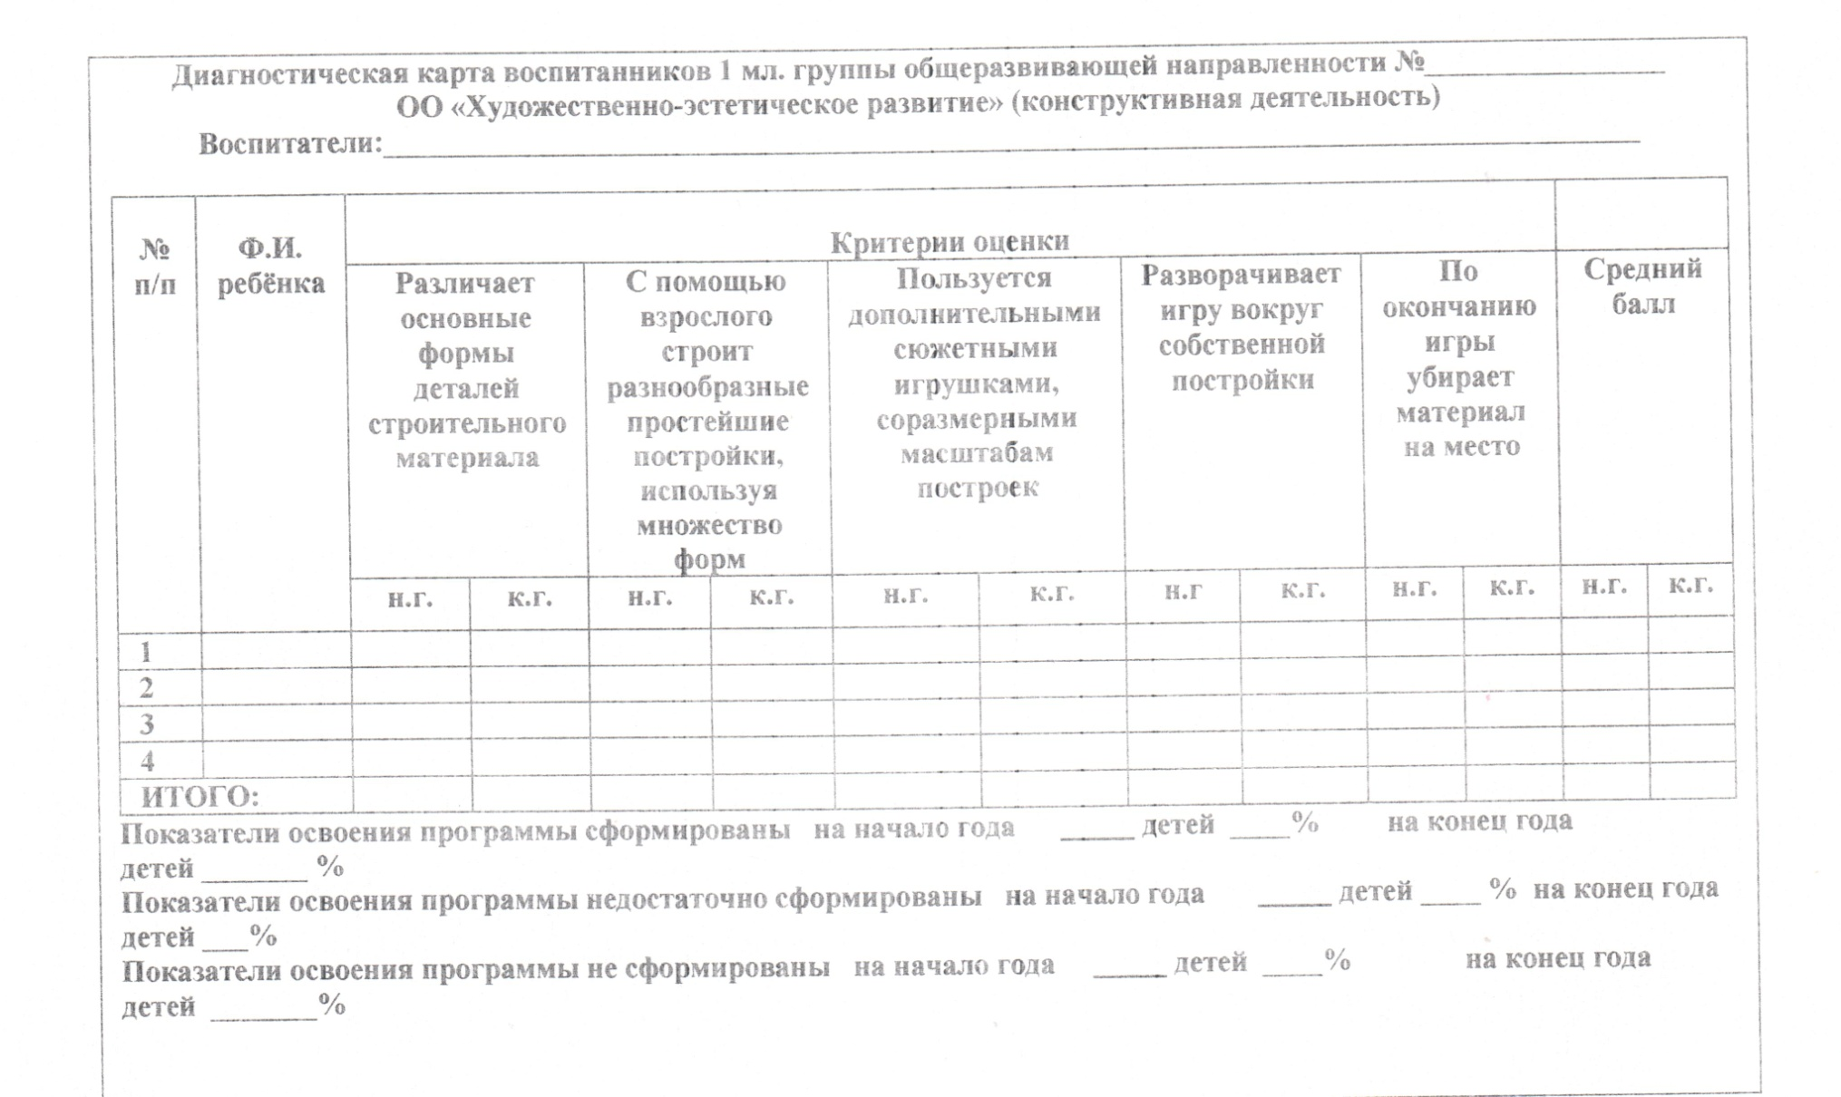

Slide 6
Фиксация показателей
не сформирован;
находится в стадии становления;
сформирован.

Slide 7
Карта индивидуального развития
Дневник индивидуального развития воспитанника старшей группы №__________
Ф.И. ребёнка_______________________________________________________________
Дата рождения_______________________________________________________________
Дата заполнения: на начало года______________________________ на конец года__
Критерии развития | Особенности развития ребенка (Начало года) | Образовательный маршрут | Особенности развития ребенка (Конец года) | Образовательный маршрут
ОО «Физическое развитие»
Формирование начальных представлений о здоровом образе жизни
Физическая культура

Slide 8
Этапы педагогической диагностики
I – педагогическая диагностика (мониторинг) освоения детьми основной образовательной программы дошкольного образования
II- разработка индивидуального образовательного маршрута.
III- коррекционно-развивающая и образовательная работа по реализации индивидуального образовательного маршрута в процессе индивидуальной работы с детьми.

